Slide 1
Шаблоны проектирования
Что такое шаблоны (паттерны). История вопроса. Классификация шаблонов. Описание шаблонов. Результаты применения шаблонов.

Slide 2
Что такое шаблоны
При создании программных систем перед разработчиками часто встает проблема выбора тех или иных проектных решений. В этих случаях на помощь приходят шаблоны (паттерны).
Дело в том, что почти наверняка подобные задачи уже решались ранее и уже существуют хорошо продуманные элегантные решения, составленные экспертами.
Если эти решения описать и систематизировать в каталоги, то они станут доступными менее опытным разработчикам, которые после изучения смогут использовать их как шаблоны или образцы для решения задач подобного класса.
Шаблон проектирования или паттерн — повторимая архитектурная конструкция, представляющая собой решение проблемы проектирования в рамках некоторого часто возникающего контекста.

Slide 3
История вопроса
Впервые, в конце 1970-х годов Кристофером Александером был разработан каталог шаблонов, предназначенных для проектирования зданий и городов.
В конце 1980-х годов Кент Бек и Вард Каннингем попытались перенести идеи Александра в область разработки ПО, составив 5 небольших шаблонов для проектирования пользовательских интерфейсов на языке Smalltalk.
В 1989 Джеймс Коплиен в целях обучения С++ внутри компании AT&T составил каталог идиом С++ (разновидность шаблонов, специфичных для языка программирования), а в 1991 на его основе вышла в свет книга "Advanced C++ Programming Styles and Idioms" .
По-настоящему популярным применение шаблонов в индустрии разработки программного обеспечения стало после того, как в 1994 был опубликован каталог, включающий 23 шаблона объектно-ориентированного проектирования. Этот каталог настолько популярен, что часто упоминается как шаблоны GoF ("Gang of Four" или "банда четырех" по числу авторов).
В настоящее время шаблоны продолжают непрерывно развиваться. Появляются новые шаблоны, категории и методы их описания.

Slide 4
Применение шаблонов
В области разработки программных систем существует множество шаблонов, которые отличаются областью применения, масштабом, содержимым, стилем описания. Например, в зависимости от сферы применения существуют шаблоны
анализа,
проектирования,
тестирования,
документирования,
организации процесса разработки,
планирования проектов и другие.
В настоящее время наиболее популярными шаблонами являются шаблоны проектирования

Slide 5
Классификация шаблонов
Одной из распространенных классификаций таких шаблонов является классификация по степени детализации и уровню абстракции рассматриваемых систем.
Шаблоны проектирования программных систем делятся на следующие категории:
Архитектурные шаблоны
Шаблоны проектирования
Идиомы

Slide 6
Классификация шаблонов
Архитектурные шаблоны, являясь наиболее высокоуровневыми шаблонами, описывают структурную схему программной системы в целом.
В данной схеме указываются отдельные функциональные составляющие системы, называемые подсистемами, а также взаимоотношения между ними. Примером архитектурного шаблона является хорошо известная программная парадигма «модель-представление-контроллер» (model-view-controller - MVC).
В свою очередь, подсистемы могут состоять из архитектурных единиц уровнем ниже.

Slide 7
Классификация шаблонов
Шаблоны проектирования описывают схемы детализации программных подсистем и отношений между ними, при этом они не влияют на структуру программной системы в целом и сохраняют независимость от реализации языка программирования.
Шаблоны GoF относятся именно к этой категории.
Под шаблонами проектирования объектно-ориентированных систем понимается описание взаимодействия объектов и классов, адаптированных для решения общей задачи проектирования в конкретном контексте.
В русскоязычной литературе обычно встречаются несколько вариантов перевода оригинального названия design patterns - паттерны проектирования, шаблоны проектирования, образцы.

Slide 8
Классификация шаблонов
Идиомы, являясь низкоуровневыми паттернами, имеют дело с вопросами реализации какой-либо проблемы с учетом особенностей данного языка программирования.
При этом часто одни и те же идиомы для разных языков программирования выглядят по-разному или не имеют смысла вовсе.
Например, в C++ для устранения возможных утечек памяти могут использоваться интеллектуальные указатели. Интеллектуальный указатель содержит указатель на участок динамически выделенной памяти, который будет автоматически освобожден при выходе из зоны видимости. В среде .NET такой проблемы просто не существует, так как там используется автоматическая сборка мусора.
Обычно, для использования идиом нужно глубоко знать особенности применяемого языка программирования.

Slide 9
Описание шаблонов
Задача каждого шаблона - дать четкое описание проблемы и ее решения в соответствующей области. Для этого могут использоваться разные форматы описаний от художественно-описательного до строгого, академического. В общем случае описание шаблона всегда содержит следующие элементы:
Название шаблона. Представляет собой уникальное смысловое имя, однозначно определяющее данную задачу или проблему и ее решение.
Решаемая задача. Здесь дается понимание того, почему решаемая проблема действительно является таковой, четко описывает ее границы.
Решение. Здесь указывается, как именно данное решение связано с проблемой, приводится пути ее решения.
Результаты использования шаблона. Обычно приводятся достоинства, недостатки и компромиссы.

Slide 10
Результаты применения шаблонов
Один из соавторов GoF, Джон Влиссидес приводит следующие преимущества применения паттернов проектирования:
Они (шаблоны) позволяют суммировать опыт экспертов и сделать его доступным рядовым разработчикам.
Имена паттернов образуют своего рода словарь, который позволяет разработчикам лучше понимать друг друга.
Если в документации системы указано, какие паттерны в ней используются, это позволяет читателю быстрее понять систему.
Паттерны упрощают реструктуризацию системы независимо от того, использовались ли паттерны при ее проектировании.
Правильно выбранные паттерны проектирования позволяют сделать программную систему более гибкой, ее легче поддерживать и модифицировать, а код такой системы в большей степени соответствует концепции повторного использования.

Slide 11
Шаблоны проектирования GoF
Шаблоны проектирования GoF делятся на 3 основные группы:
Порождающие — шаблоны, отвечающие за создание объектов;
Структурные — определяют структуру представления классов/объектов;
Паттерны поведения — шаблоны для реализации действий над объектами.

Slide 12
Шаблоны проектирования GoF

Slide 15
Порождающие шаблоны
Создание новых объектов - наиболее распространенная задача при разработке программных систем.
Порождающие паттерны проектирования предназначены для создания объектов, позволяя системе оставаться независимой как от самого процесса порождения, так и от типов порождаемых объектов:
Factory Method (Фабричный метод)
Abstract Factory (Абстрактная Фабрика)
Builder (Строитель)
Prototype (Прототип)
Singleton (Одиночка)

Slide 16
Фабричный метод
Назначение:
Определяет интерфейс для создания объекта, но оставляет подклассам решение о том, какой объект создавать (позволяет классу делегировать создание объектов подклассам).
Применимость:
Классу заранее неизвестно, объекты каких классов ему надо создать
Класс спроектирован так, чтобы объекты, которые он создает, уточнялись подклассами
Класс делегирует свои обязанности одному из нескольких вспомогательных подклассов, и вы хотите локализовать (в вызывающем коде) знание о том, какой класс принимает эти обязанности на себя

Slide 17
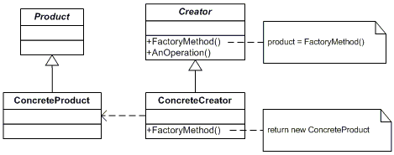
Фабричный метод – структура

Slide 18
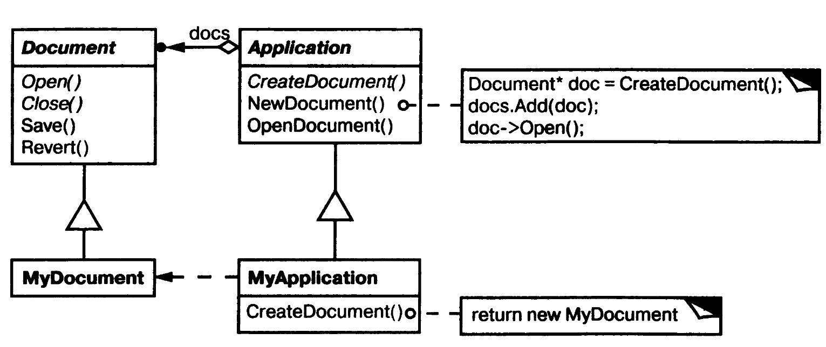
Фабричный метод – пример

Slide 19
Фабричный метод – пример
class Document //Абстрактный документ
{
private:
char name[20];
public:
Document(char *fn)
{
strcpy(name, fn);
}
virtual void Open() = 0;
virtual void Close() = 0;
char *GetName() {return name;}
};

Slide 20
Фабричный метод – пример
class MyDocument: public Document //Конкретный документ
{
public:
MyDocument(char *fn): Document(fn){}
void Open()
{
cout << " MyDocument: Open()" << endl;
}
void Close()
{
cout << " MyDocument: Close()" << endl;
}
};

Slide 21
Фабричный метод – пример
class Application //Абстрактный базовый класс
{
public:
Application() { _index = 0; cout << "Application: ctor" << endl;) }
NewDocument(char *name)
{
cout << "Application: NewDocument()" << endl;
_docs[_index] = CreateDocument(name); //вызываем метод потомка!
_docs[_index++]->Open();
}
void ReportDocs();
virtual Document *CreateDocument(char*) = 0; //для переопределения потомком
private:
int _index;
Document *_docs[10]; //ссылаемся на базовый класс документа
};

Slide 22
Фабричный метод – пример
void Application::ReportDocs()
{
cout << "Application: ReportDocs()" << endl;
for (int i = 0; i < _index; i++) cout << " " << _docs[i]->GetName() << endl;
}
class MyApplication: public Application //Конкретный класс
{
public:
MyApplication() { cout << "MyApplication: ctor" << endl; }
Document *CreateDocument(char *fn)
{
cout << " MyApplication: CreateDocument()" << endl;
return new MyDocument(fn);
}
};

Slide 23
Фабричный метод – пример
int main()
{
MyApplication myApp;
myApp.NewDocument("foo");
myApp.NewDocument("bar");
myApp.ReportDocs();
}
Application: ctor
MyApplication: ctor
Application: NewDocument()
MyApplication: CreateDocument()
MyDocument: Open()
Application: NewDocument()
MyApplication: CreateDocument()
MyDocument: Open()
Application: ReportDocs()
foo
bar

Slide 24
Абстрактная фабрика
Назначение:
Предоставляет интерфейс для создания семейств взаимосвязанных или взаимозависимых объектов, не специфицируя их конкретных классов.
Применимость:
Система не должна зависеть от того, как создаются, компонуются и представляются входящие в нее объекты
Входящие в семейство взаимосвязанные объекты должны использоваться вместе и вам необходимо обеспечить выполнение этого ограничения
Система должна конфигурироваться одним из семейств входящих в него объектов
Вы хотите представить библиотеку объектов, раскрывая только их интерфейс, но не реализацию

Slide 25
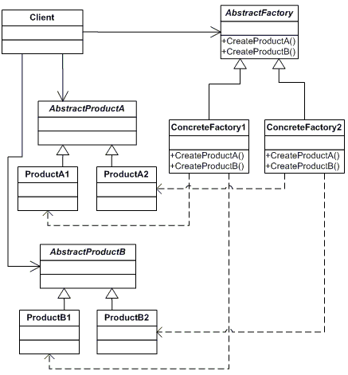
Абстрактная фабрика – структура

Slide 26
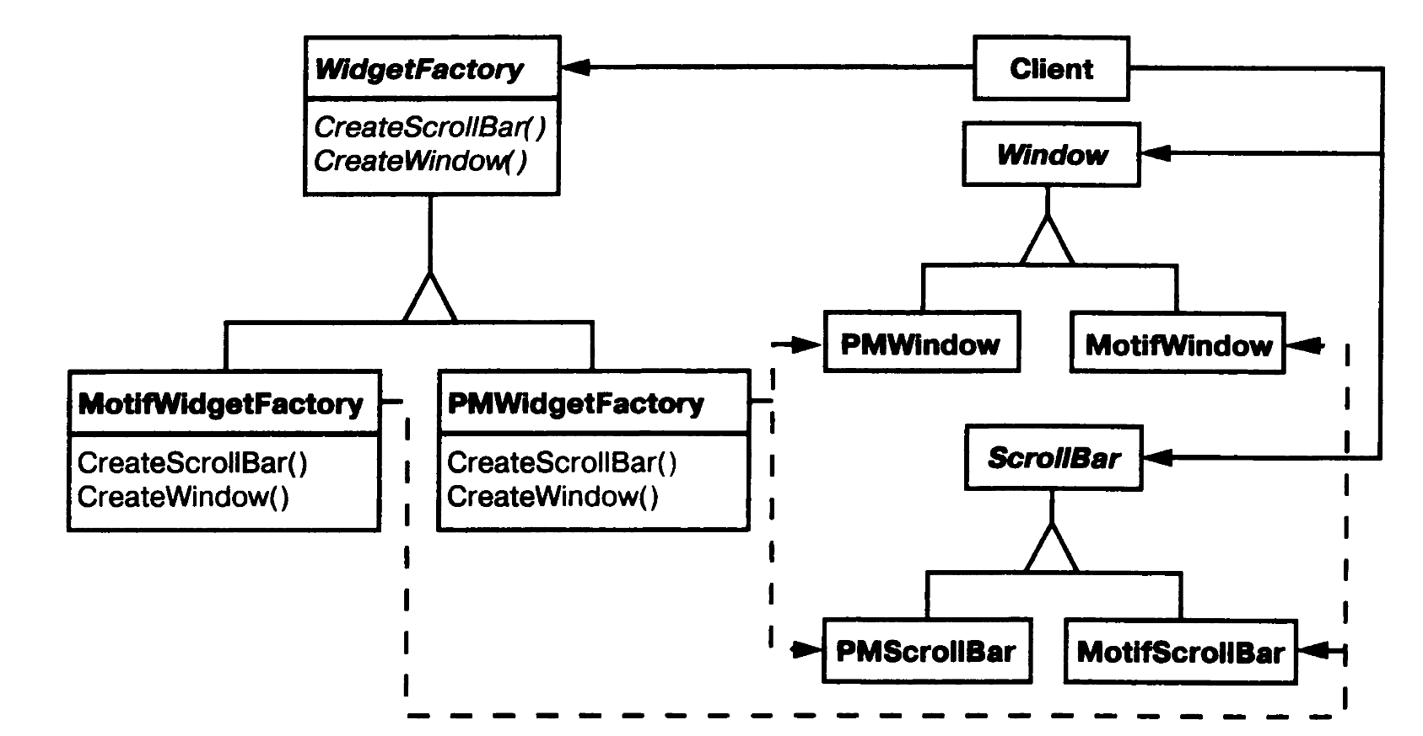
Абстрактная фабрика – пример

Slide 27
Абстрактная фабрика – пример
class Unit //Abstract product
{
public:
Unit () { id_ = total_++; }
virtual void draw() = 0;
protected:
int id_;
static int total_;
};
int Unit::total_ = 0;
class Warrior : public Unit //Product
{
public:
void draw() { cout << " Warrior " << id_ << ": draw" << endl; }
};

Slide 28
Абстрактная фабрика – пример
class Archer : public Unit //Product
{
public:
void draw() { cout << " Archer " << id_ << ": draw" << endl; }
};
class Rifleman : public Unit //Product
{
public:
void draw() { cout << " Rifleman " << id_ << ": draw" << endl; }
};
class Artillery : public Unit //Product
{
public:
void draw() { cout << " Artillery " << id_ << ": draw" << endl; }
};

Slide 29
Абстрактная фабрика – пример
class UnitFactory //Abstract factory
{
public:
virtual Unit* createMeleeUnit() = 0;
virtual Unit* createRangedUnit() = 0;
};
class AncientEraUnitFactory : public UnitFactory { //Concrete factory
public:
Unit* createMeleeUnit() { return new Warrior; }
Unit* createRangedUnit() { return new Archer; }
};
class ModernEraUnitFactory : public UnitFactory { //Concrete factory
public:
Unit* createMeleeUnit() { return new Rifleman; }
Unit* createRangedUnit() { return new Artillery; }
};

Slide 30
Абстрактная фабрика – пример
int main() {
UnitFactory* factory = new AncientEraUnitFactory;
// UnitFactory* factory = new ModernEraUnitFactory;
Unit* units[3];
units[0] = factory-> createMeleeUnit();
units[1] = factory->createRangedUnit ();
units[2] = factory-> createMeleeUnit();
for (int i=0; i < 3; i++) {
units[i]->draw();
}
}
Warrior 0: draw
Archer 1: draw
Warrior 2: draw
Rifleman 0: draw
Artillery 1: draw
Rifleman 2: draw

Slide 31
Строитель
Назначение:
Отделяет конструирование сложного объекта от его представления, так что в результате одного и того же процесса конструирования могут получаться разные представления
Применимость:
Алгоритм создания сложного объекта не должен зависеть от того, из каких частей состоит объект и как они стыкуются между собой
Процесс конструирования объекта должен обеспечивать различные представления конструируемого объекта

Slide 32
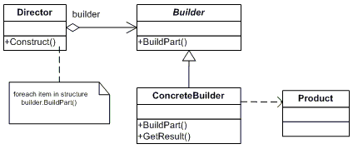
Строитель - структура

Slide 33
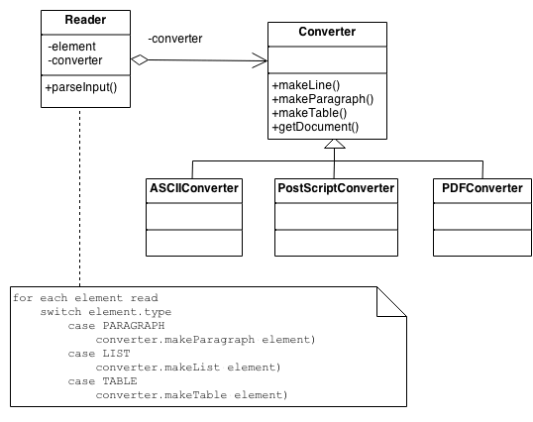
Строитель - пример

Slide 34
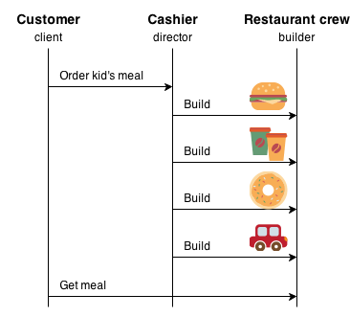
Строитель - пример

Slide 35
Строитель - пример
class Meal //Product
{
public:
char name[20];
char* mainDish;
char* sideDish;
char* drink;
char* dessert;
Meal(char * _name) { strcpy(name, _name); }
void Print()
{
cout << name << ": " << mainDish << ", " << sideDish << ", " ;
cout << drink << " and " << dessert << endl;
}
};

Slide 36
Строитель - пример
class Cashier //Director
{
public:
void OrderMeal(Cook* builder)
{
builder->BuildMainDish();
builder->BuildSideDish();
builder->BuildDrink();
builder->BuildDessert();
}
};
class Cook //Abstract Builder
{
protected:
Meal* meal;
public:
Meal* GetMeal() { return meal; };
virtual void BuildMainDish() = 0;
virtual void BuildSideDish()= 0;
virtual void BuildDrink()= 0;
virtual void BuildDessert()= 0;
};

Slide 37
Строитель - пример
class FastFoodCook : public Cook {//Concrete builder
public:
FastFoodCook() { meal = new Meal("FastFood dinner"); }
void BuildMainDish() { meal->mainDish = "Cheeseburger"; };
void BuildSideDish() { meal->sideDish = "Fries"; };
void BuildDrink() { meal->drink = "Coke"; };
void BuildDessert() { meal->dessert = "Donut"; };
};
class RussianCook : public Cook { //Concrete builder
public:
RussianCook() { meal = new Meal("Russian dinner"); }
void BuildMainDish() { meal->mainDish = "Kotletki"; };
void BuildSideDish() { meal->sideDish = "Pyureshka"; };
void BuildDrink() { meal->drink = "Kompot"; };
void BuildDessert() { meal->dessert = "Bulochka"; };
};

Slide 38
Строитель - пример
void main() {
Cook* cook;
Meal* meal;
Cashier* cashier = new Cashier();
cook = new FastFoodCook();
cashier->OrderMeal(cook);
meal = cook->GetMeal();
meal->Print();
cook = new RussianCook();
cashier->OrderMeal(cook);
meal = cook->GetMeal();
meal->Print();
}
FastFood dinner: Cheeseburger, Fries, Coke and Donut
Russian dinner: Kotletki, Pyureshka, Kompot and Bulochka

Slide 39
Прототип
Назначение:
Задает виды создаваемых объектов с помощью экземпляра-прототипа и создает новые объекты путем копирования этого прототипа
Применимость:
Инстанцируемые классы определяются по время выполнения, например, с помощью динамической загрузки
Для того, чтобы избежать построения иерархии фабрик, параллельной иерархии классов продуктов
Если экземпляры класса могут находиться в ограниченном множестве состояний

Slide 40
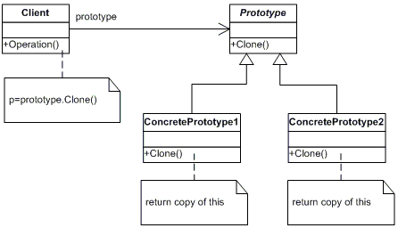
Прототип - структура

Slide 41
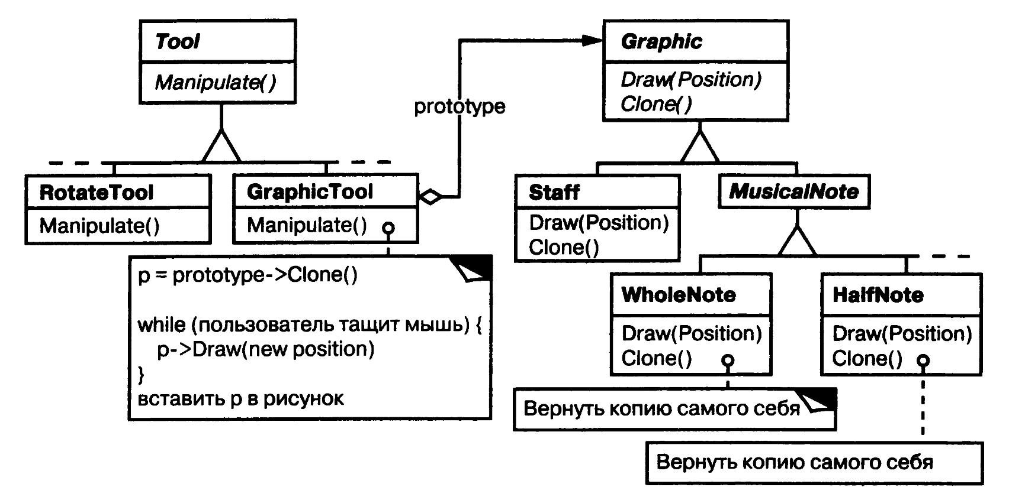
Прототип - пример

Slide 42
Прототип - пример
class Unit {
public:
Unit () {
id_ = total_++;
health=100;
}
virtual void Draw() = 0;
virtual Unit* Clone() = 0;
void TakeDamage(int dmg) { health -= dmg; }
protected:
int id_;
int health;
static int total_;
};
int Unit::total_ = 0;

Slide 43
Прототип - пример
class Warrior : public Unit {
public:
void Draw() { cout << " Warrior " << id_ << " Health: " << health << endl; }
Unit* Clone() {
Warrior* w = new Warrior;
w->health = this->health;
return w;
}
};
int main()
{
Unit* u1 = new Warrior;
u1->Draw();
u1->TakeDamage(rand() % 100 + 1);
std::cout << "Boom!" << std::endl;
u1->Draw();
Unit* u2 = u1->Clone();
u2->Draw();
}
Warrior 0 Health: 100
Boom!
Warrior 0 Health: 16
Warrior 1 Health: 16

Slide 44
Одиночка
Назначение:
Гарантирует, что у класса есть только один экземпляр и предоставляет к нему глобальную точку доступа.
Применимость:
Необходим ровно один экземпляр некоего класса, легко доступный всем клиентам.
Единственный экземпляр должен расширяться путем порождения подклассов, и клиентам нужно иметь возможность работать с расширенным экземпляром без модификации своего кода.

Slide 45

Одиночка - структура

Slide 46
Одиночка - пример
class GlobalClass{
private:
int m_value;
static GlobalClass *s_instance;
GlobalClass(int v = 0) { m_value = v; }
public:
int get_value() { return m_value; }
void set_value(int v) { m_value = v; }
static GlobalClass *instance()
{
if (!s_instance)
s_instance = new GlobalClass;
return s_instance;
}
};

Slide 47
Одиночка - пример
main: global_ptr is 0
foo: global_ptr is 1
bar: global_ptr is 2
main: global_ptr is 2
GlobalClass *GlobalClass::s_instance = 0;
void foo(void) {
GlobalClass::instance()->set_value(1);
std::cout << "foo: global_ptr is " << GlobalClass::instance()->get_value() << '\n';
}
void bar(void) {
GlobalClass::instance()->set_value(2);
std::cout << "bar: global_ptr is " << GlobalClass::instance()->get_value() << '\n';
}
int main() {
std::cout << "main: global_ptr is " << GlobalClass::instance()->get_value() << '\n';
foo();
bar();
std::cout << "main: global_ptr is " << GlobalClass::instance()->get_value() << '\n';
}

Slide 48
Резюме
Иногда порождающие шаблоны конкурируют друг с другом:
иногда могут оказаться одинаково применимы как Прототип, так и Абстрактная Фабрика.
В других случаях, они могут дополнять друг друга:
Абстрактная Фабрика может хранить набор Прототипов, которые она будет клонировать для построения новых объектов,
Строитель может использовать любой другой шаблон, чтобы реализовать алгоритм построения объекта.
Абстрактная Фабрика, Строитель и Прототип могут использовать Одиночку в своей внутренней реализации.
Абстрактная Фабрика, Строитель и Прототип определяют фабричный объект, который отвечает за создание правильных экземпляров данного класса объектов, и может являться параметром системы.
Абстрактная Фабрика при этом может создавать объекты целой группы классов.
Фабричный объект Строителя умеет строить сложные объекты инкрементально, согласно сложному протоколу.
Фабричный объект Прототипа строит копию самого себя.
Классы Абстрактной Фабрики часто используют Фабричный Метод, но могут и реализовываться через Прототип.
Абстрактная Фабрика может использоваться как альтернатива Фасада чтобы скрыть платформо-специфичные классы.

Slide 49
Резюме
Строитель в отношении процесса создания объекта выполняет роль Стратегии в отношении алгоритма.
Строитель часто используется для построения Компоновщика (Композита).
Вызовы Фабричных Методов часто производятся внутри Шаблонных Методов.
Фабричный Метод: создание через наследование. Прототип: создание через делегирование.
Часто, проектирование начинается с использования Фабричного Метода (как наиболее простого решения) и эволюционирует впоследствии к Абстрактной Фабрике, Строителю или Прототипу (более гибко, но более сложно), если проектировщику кажется, что необходимо больше гибкости.
Прототип полезен там, где нет наследования, но есть трудоемкая операция инициализации объекта. Фабричный Метод полезен там, где есть наследование, но не требуется инициализация.
Проекты, где широко используются объектные (а не классовые) шаблоны - Компоновщик (Композит) и Декоратор – часто выигрывают от применения Прототипа

